Slide 1



Sistemas Computacionais
Tópico 2
MÁQUINAS DE ESTADOS
Vitor Rocio, outubro 2020
Este trabalho está licenciado com uma Licença Creative Commons - Atribuição 4.0 Internacional.

Slide 2
Máquinas de estados finitos
modelam um sistema com um número limitado de modos ou estados. Dependendo do modo em que está, a máquina comporta-se de uma forma ou de outra;
diagramas de transição de estados são uma forma conveniente de visualizar um sistema particular

Slide 3
Máquinas de estados finitos
os estados são representados por círculos ou retângulos
o estado inicial é representado por uma seta que aponta para o círculo ou retângulo correspondente
as setas entre estados correspondem a transições, ou mudanças de estado da máquina
as regras para ativar uma transição são mostradas junto da respetiva seta

Slide 4
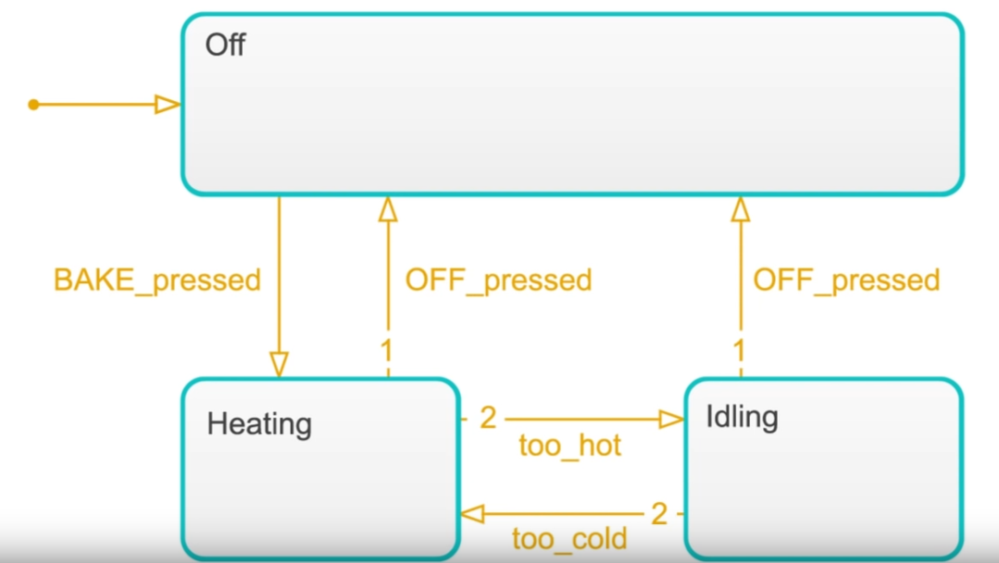
Máquinas de estados finitos
estado inicial
transições
estados
regras

Slide 5
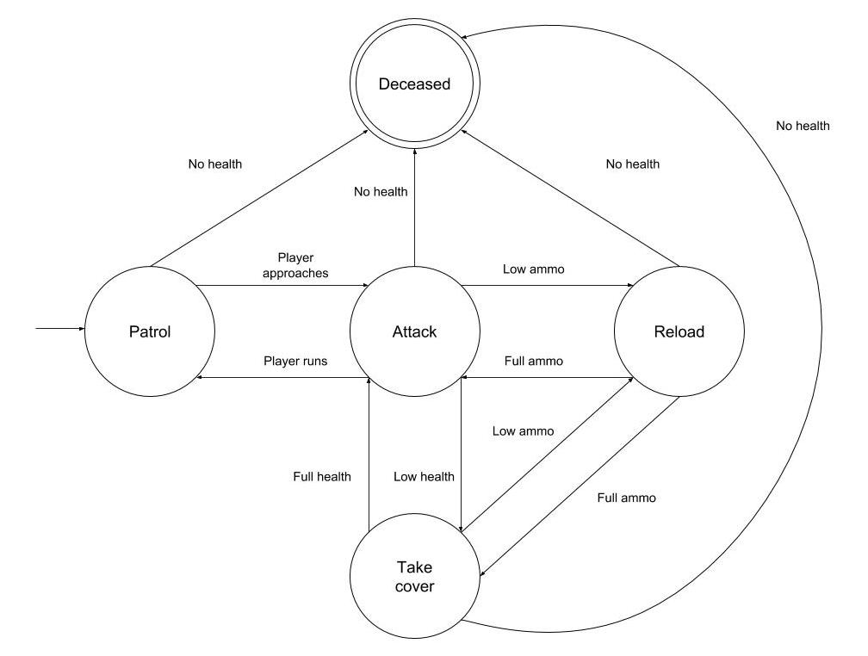
Estados finais
Algumas máquinas podem conter estados finais, que determinam onde a máquina pode parar.
Sempre que uma máquina parar num estado final, considera-se que terminou a sua operação.
Exemplo: a máquina ao lado representa um jogo de
ação, em que o estado final é “Deceased” (morto),
correspondendo ao final do jogo.

Slide 6
Máquinas deterministas e não deterministas
as máquinas são deterministas quando a partir de cada estado, se aplica uma e uma só regra para chegar a outro estado;
se as transições que saem de um estado são ambíguas, isto é, se se pode aplicar mais do que uma, a máquina é não-determinista;
uma máquina não-determinista pode sempre ser convertida numa determinista.

Slide 7
Formalismos mais elaborados
As máquinas de estados finitos podem representar, de forma útil, inúmeras operações computacionais, mas têm limitações na sua expressividade. Alguns tipos de computações precisam de formalismos mais complexos:
Expressões regulares – expressões que representam padrões de símbolos. Têm a mesma expressividade das máquinas de estados finitos.
Máquinas de pilha – São máquina de estados com um dispositivo de memória associado, a pilha, que armazena resultados temporários.
Gramáticas independentes de contexto – Conjuntos de regras que determinam padrões de símbolos. Têm a mesma expressividade das máquinas de pilha.
Máquinas de Turing – São máquinas de estados com memórias de acesso aleatório. Têm a mesma expressividade dos computadores atuais.

